Slide 1
截肢與裝具

Slide 2
上肢截肢
肘上截肢(above elbow; AE):截在手肘之上
長肘上截肢 (保留90%以上肱骨長)
標準肘上截肢(50%-90%肱骨長)
短肘上截肢(30%-50%肱骨長)
極短肘上截肢(30%以下肱骨長)
肘下截肢(Below elbow;BE):截在手肘之下
長肘下截肢 (保留55%-90%前臂長)
短肘下截肢(35%-55%前臂長)
極短肘下截肢(35%前臂長)

Slide 3
上肢截肢
關節截斷:在關節處截肢
截在肩關節:肩離斷
部分手截肢 :以腕關節為界的遠端
上肢完全截肢:整個手臂加肩膀及肩胛骨

Slide 4
義肢的構造
依操作類型分
身體力量驅動
外力驅動
混合型

Slide 5
末端裝置(terminal device TD)
外觀
義手:以拇指和食指中指開合,做出三點抓握
義手鈎:由兩鈎間的開合,做指側抓握和指尖抓握
功能
美觀手
功能手
控制方式
控開型(VO):較常用.平時閉合,需要時利用纜線的拉力打開
控閉型(VC):平時打開,需要時利用纜線的拉力閉合

Slide 6
手腕的元件
摩擦是腕盤
利用塑膠墊片旋緊,調整TD的腕部旋前旋後角度
鎖嵌式腕盤
利用插銷卡榫的方式,調整TD的腕部旋前旋後角度
屈腕式腕盤
讓腕部能夠調整屈曲角度

Slide 8
肘節單元
僅在肘上義肢才有
往上連接乘筒,往下連接肘下的結構體,做肘屈曲伸直的動作
水平面具可被動旋轉的轉盤,當往身體內側或外側旋轉,就等同於肩內旋或外旋
有閉鎖解開的循環卡榫
若肱骨的長度越短,患者要做出肘關節屈曲與打開末端裝置就越困難

Slide 9
乘筒
套在病人殘肢上,通常需要照殘肢取模,用樹酯或塑膠成型,內側符合殘肢外型,外觀配合健側手臂的長度
分為單層壁和雙層壁
殘肢長用單層壁
殘肢短用雙層壁

Slide 10
三頭肌墊
僅在肘下義肢有
包覆上臂後側
提供肘樞紐.吊帶.控制帶.纜線的固定,讓上臂的動作能夠順利傳導到義肢末端的手鈎控制上

Slide 11
纜線
是金屬線
用以控制義肢末端裝置的閉合.肘彎曲,肘節單元(閉鎖解開循環卡榫)

Slide 12
鞍帶及控制系統
配在身上的整組帶具
目的:穩定義肢位置.控制系統的中心
常見:
8字鞍帶:提供對稱及穩定效果,適合單側與雙側義肢
9字鞍帶:方便穿戴但穩定效果較差,只適合單側義肢使用

Slide 13
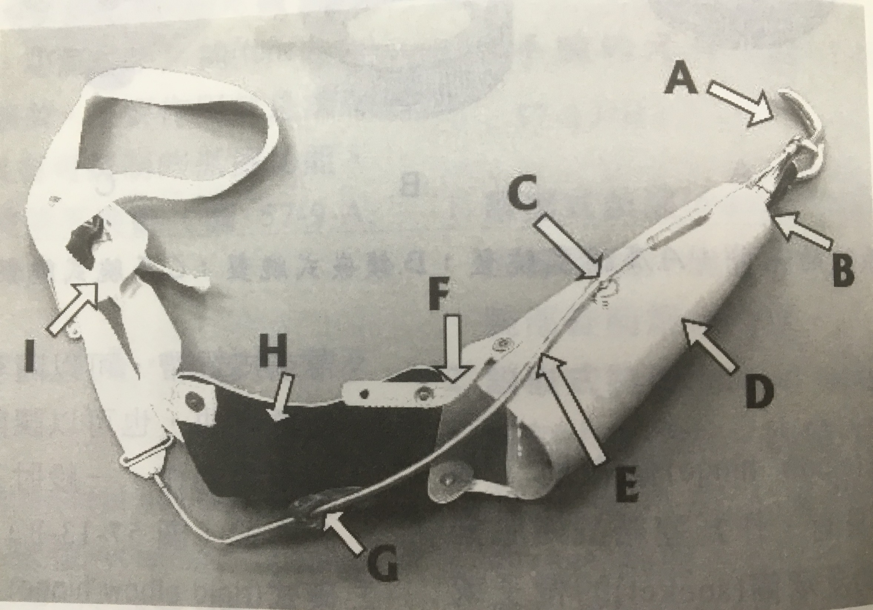

Slide 14
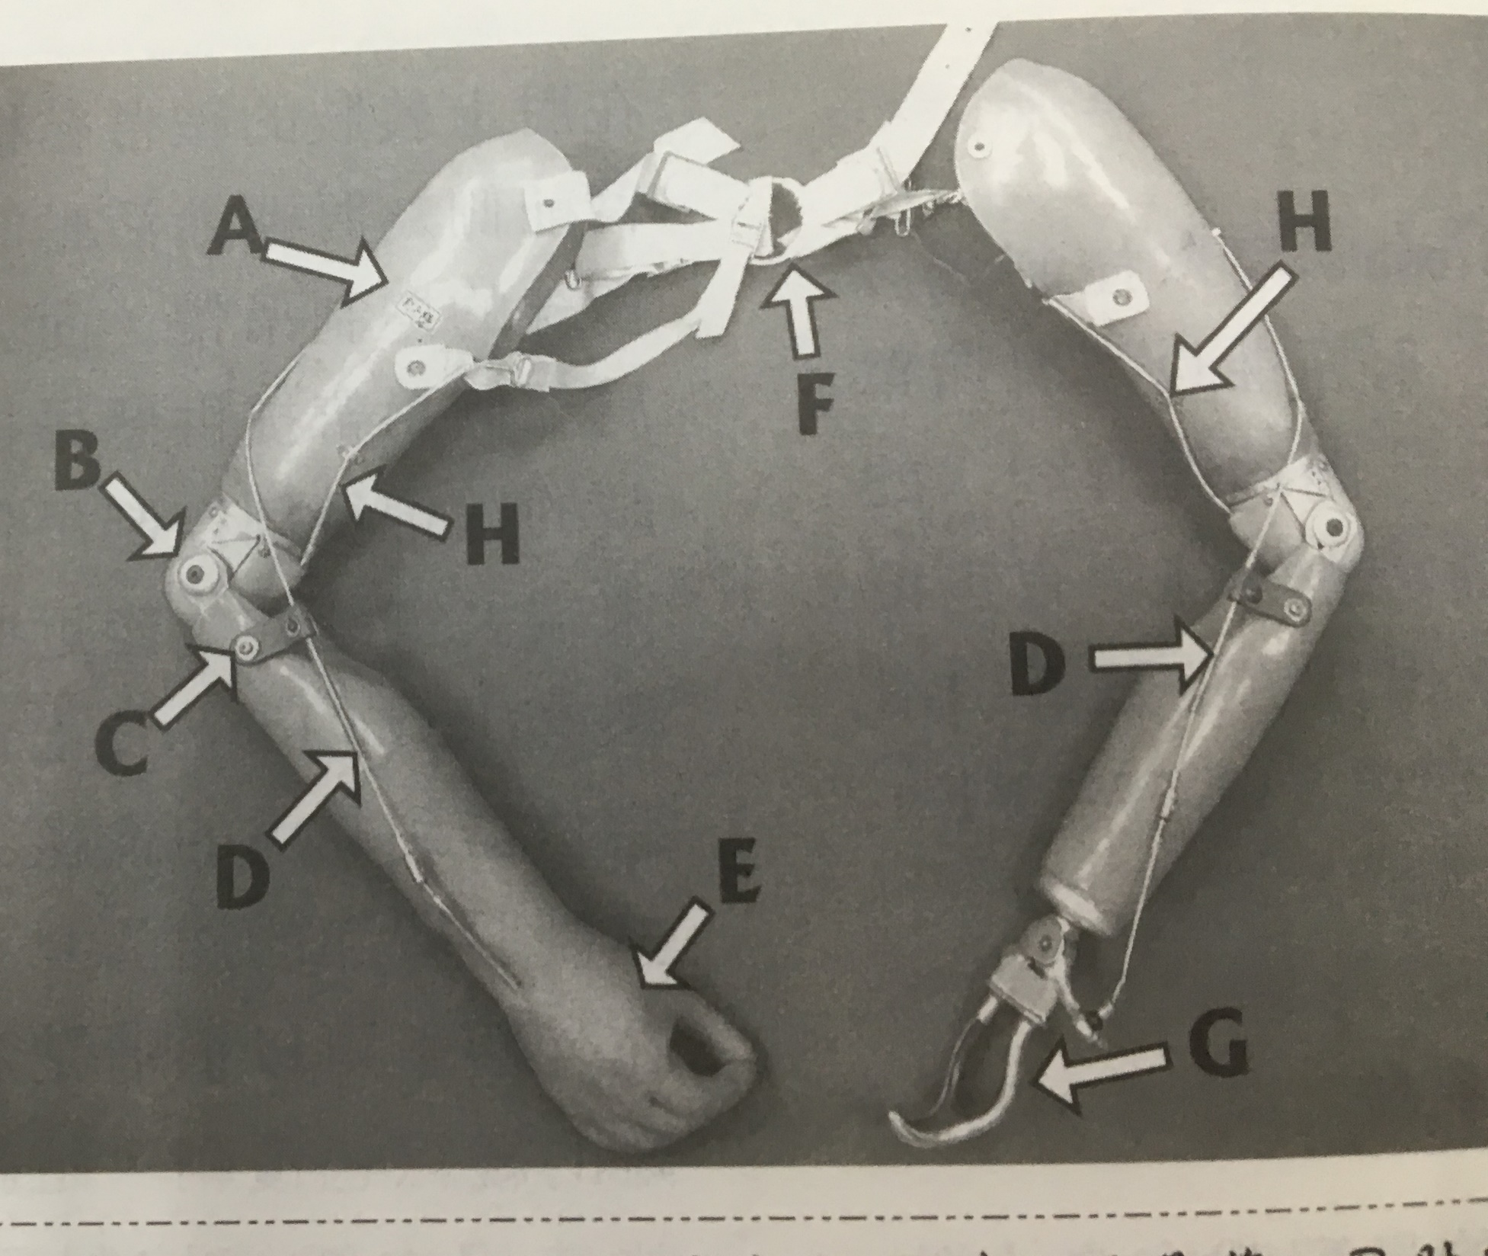

Slide 15
肘下義肢鞍帶系統
Y帶:位於上臂前側,用以懸吊三頭肌墊
控制吊帶:上臂後側,連結由末端裝置延伸至此處的纜線

Slide 16
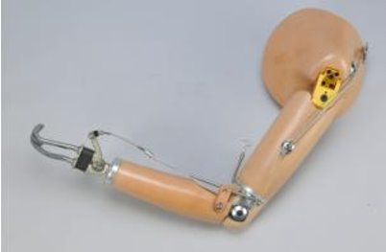
肘上義肢的鞍帶
前側:控制肘關節活動的閉鎖與解開纜線的控制吊帶
上臂乘筒:由肩部側吊帶提供懸吊拉力
鞍帶後側控制吊帶:連結由末端裝置延伸,經肘外側的力距套環及上臂乘筒後側的定位器到此處的纜線

Slide 18
肘下義肢的驅動
肘下義肢的八字形系統主要動力來源是手肘的屈曲,當手肘屈曲可以打開TD
當伸直肘關節時,橡皮帶將TD關起來
靠近身體時可利用雙側肩胛外展的動作打開TD
靠近身體可利用內收或後縮關上TD

Slide 19
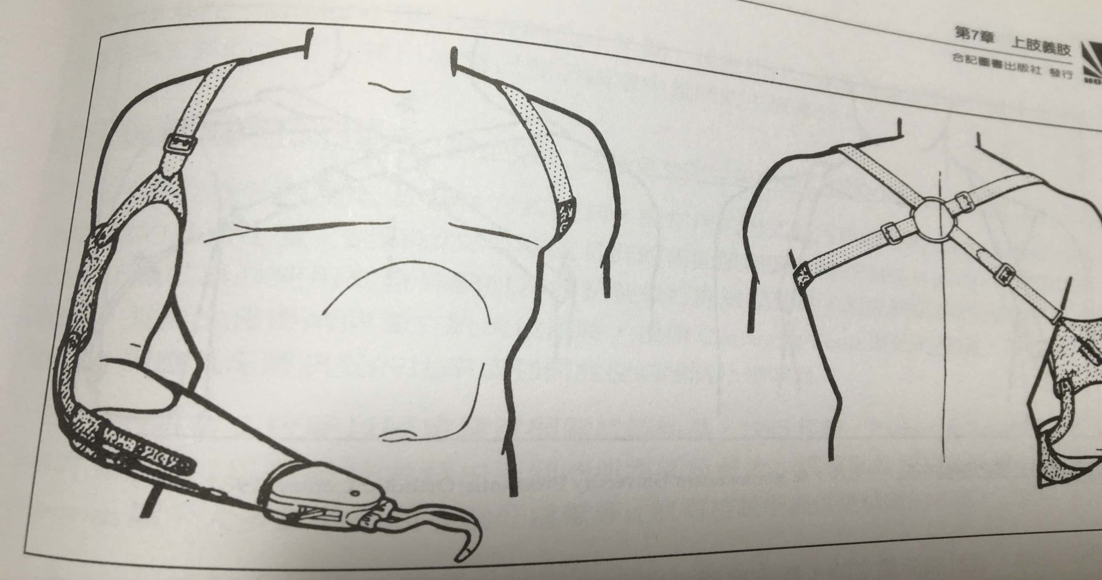

Slide 20
肘上義肢的制動
肘上義肢的控制系統有兩條控制纜線,一條控制肘關節,一條控制TD
肘關節鎖定時,雙側肩胛外展可以開關TD
肘關節打開時,雙側肩夾外展可以屈曲及伸直肘關節

